Slide 1

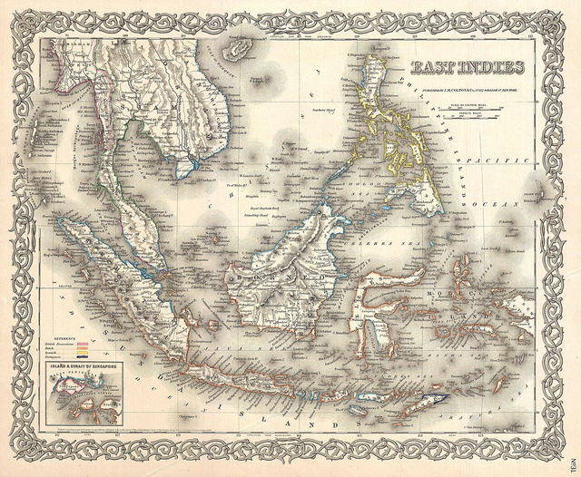
Perlawanan Rakyat Indonesia
terhadap Kolonialisme
SEJARAH PERJUANGAN BANGSA
Dari perlawanan lokal melawan VOC hingga perjuangan bersenjata
menghadapi Pemerintah Hindia Belanda, abad ke-17 sampai abad ke-20.
VOC • HINDIA BELANDA • PAHLAWAN NASIONAL
Notes:
1

Slide 2


LATAR BELAKANG
Perlawanan yang Tersebar dan Belum Bersatu
Sebelum abad ke-20, perlawanan rakyat Indonesia terhadap penjajah umumnya bersifat kedaerahan dan dipimpin oleh raja atau tokoh masyarakat setempat.
Belanda memanfaatkan strategi devide et impera (politik adu domba) sehingga perlawanan yang tidak terorganisir ini seringkali berakhir dengan kekalahan bumi putera.
DUA PERIODE PERJUANGAN
Sebelum Abad ke-19
Menghadapi VOC, kongsi dagang Belanda yang dibubarkan pada 1799.
Setelah Abad ke-19
Menghadapi Pemerintah Hindia Belanda yang lebih eksploitatif.
2
10+
Periode Besar
Wilayah Perlawanan
Sebelum & sesudah abad ke-19
Dari Aceh hingga Sulawesi
02
Notes:
2

Slide 3
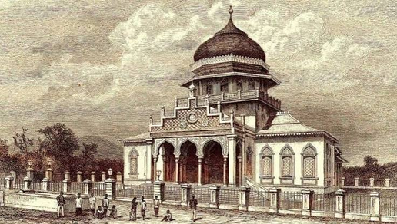
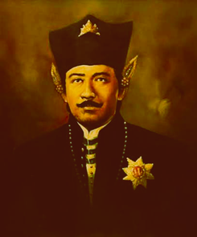
PERIODE SEBELUM ABAD KE-19
1628–1629
Kesultanan Mataram melawan VOC
  Hubungan Mataram dan VOC memburuk setelah Sultan Agung tidak mendapat dukungan VOC untuk menyerang Surabaya.
  VOC di Batavia juga kerap menghalangi kapal dagang Mataram yang hendak berlayar ke Malaka.
  Serangan pertama ke Batavia tahun 1628 gagal dan menggugurkan sekitar 1000 prajurit Mataram.
  Serangan kedua (Agustus–Oktober 1629) kembali gagal akibat wabah kolera dan malaria, serta gudang perbekalan yang dibakar musuh.
2x
SERANGAN KE BATAVIA
Penyebab Kegagalan
Wabah penyakit, kekurangan perbekalan setelah gudang logistik dibakar, serta kekalahan persenjataan dibanding pasukan VOC.
03
Notes:
3

Slide 4
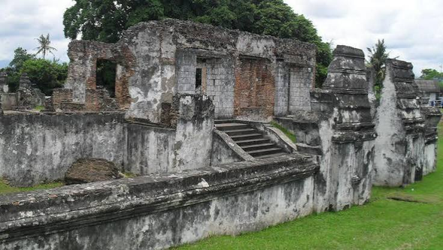
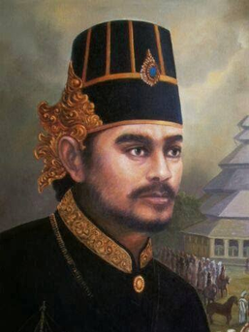
PERIODE SEBELUM ABAD KE-19
1658–1659
Kesultanan Banten melawan VOC
  Banten dan VOC bersaing memperebutkan posisi sebagai bandar dagang internasional di Selat Sunda.
  Sultan Ageng Tirtayasa memimpin perlawanan dengan menggandeng saudagar Inggris, menyerang kapal-kapal VOC serta wilayah Angke dan Tangerang.
  VOC memanfaatkan konflik internal dengan Sultan Haji (putra Sultan Ageng) untuk menjalankan politik devide et impera.
  Perlawanan Sultan Ageng akhirnya dikalahkan dan VOC berhasil menguasai perdagangan di pesisir Jawa.
Taktik VOC
Devide et impera — memecah kekuasaan Kesultanan Banten dengan mendukung Sultan Haji melawan ayahnya sendiri, Sultan Ageng Tirtayasa.
04
Notes:
4

Slide 5
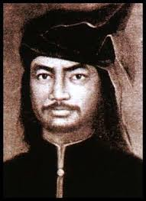
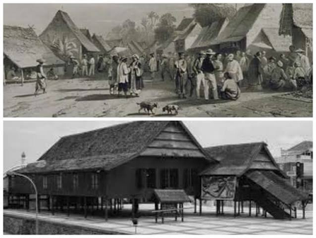
PERIODE SEBELUM ABAD KE-19
1669
Kesultanan Gowa-Tallo & Perang Makassar
  Konflik diawali pelucutan dan perampasan armada VOC di Maluku, sejak VOC berambisi menguasai pelabuhan Somba Opu pada 1660.
  Sultan Hasanuddin memimpin Gowa-Tallo bersekutu dengan Wajo, sementara VOC bersekutu dengan Arung Palakka, Raja Bone yang berseteru dengan Gowa.
  Perang berakhir dengan Perjanjian Bongaya antara Sultan Hasanuddin dan wakil VOC, Cornelis Speelman.
  Meski disebut perjanjian damai, isinya adalah deklarasi kekalahan Gowa dan pengesahan monopoli dagang VOC di pelabuhan-pelabuhan Gowa.
Perjanjian Bongaya
Ditandatangani oleh Sultan Hasanuddin dan Cornelis Speelman — secara resmi menandai kekalahan Gowa dan awal monopoli perdagangan VOC di kawasan timur Nusantara.
05
Notes:
5

Slide 6
MEMASUKI BABAK BARU
Periode Setelah Abad ke-19
VOC dibubarkan pada 1799 dan kekuasaan koloni beralih langsung ke tangan
Pemerintah Belanda. Perubahan ini tidak meredakan kolonialisme — justru
praktiknya menjadi jauh lebih eksploitatif di seluruh penjuru Nusantara.
Notes:
6

Slide 7
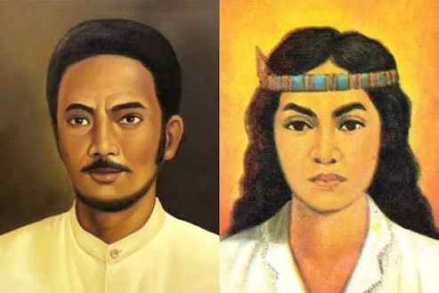
PERIODE SETELAH ABAD KE-19 · MALUKU
1817
Pattimura & Martha Christina Tiahahu
  Setelah Traktat London 1817, Belanda kembali menerapkan monopoli dagang cengkeh dan kerja rodi di Maluku, serta memaksa pemuda menjadi tentara di Jawa.
  Thomas Matulessy (Kapitan Pattimura) bersama panglima perang perempuan Martha Christina Tiahahu memimpin serangan menentang kebijakan tersebut.
  Pasukan mereka berhasil menguasai Benteng Duurstede milik Belanda dalam beberapa pertempuran besar.
  Pattimura ditangkap dan dihukum gantung pada Desember 1817; Martha Christina Tiahahu wafat dalam pengasingan karena menolak makan dan obat dari Belanda.
Akhir Perjuangan
Kapitan Pattimura dihukum gantung Desember 1817. Martha Christina Tiahahu gugur di atas kapal pengasingan sebagai bentuk penolakan terakhirnya terhadap Belanda.
07
Notes:
7

Slide 8
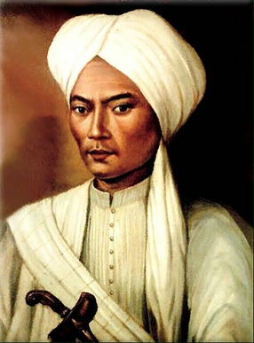
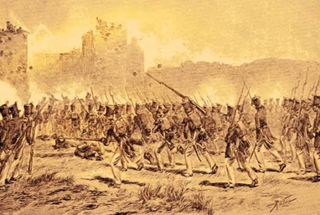
PERIODE SETELAH ABAD KE-19 · JAWA
1825–1830
Perang Pangeran Diponegoro
  Dipicu oleh pemasangan patok jalan Belanda yang melintasi makam leluhur Pangeran Diponegoro dan tindakan sewenang-wenang terhadap rakyat.
  Perlawanan ini didukung luas oleh kaum ulama, pihak istana, hingga rakyat Yogyakarta — menjadikannya perlawanan tersulit yang dihadapi Belanda.
  Belanda menerapkan siasat Benteng Stelsel (1827): mendirikan benteng di setiap daerah kekuasaan dan menghubungkannya dengan pasukan gerak cepat.
  Karena taktik ini gagal menahan pasukan Diponegoro, Belanda akhirnya menangkapnya secara licik dengan dalih perundingan damai di Magelang.
5
TAHUN PERLAWANAN
Dampak bagi Belanda
Meski Diponegoro tertangkap dan perlawanan melemah, Belanda mengalami kerugian besar berupa tenaga dan biaya perang yang sangat tinggi.
08
Notes:
8

Slide 9
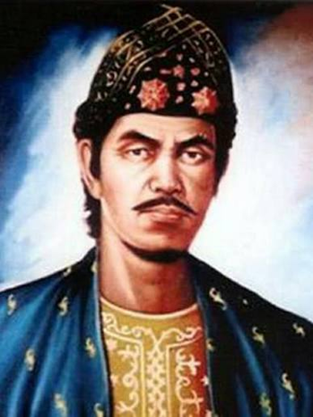
PERIODE SETELAH ABAD KE-19 · SUMATERA SELATAN
Awal Abad ke-19
Sultan Mahmud Badaruddin di Palembang
  Belanda berambisi menguasai Palembang, khususnya Kepulauan Bangka Belitung, karena letaknya yang strategis dan kekayaan alamnya.
  Sultan Mahmud Badaruddin memimpin penyerangan terhadap benteng-benteng pertahanan Belanda di wilayah ini.
  Ketika Inggris (akibat Perjanjian Tuntang) memfokuskan perhatian ke Jawa, Sultan memanfaatkan momentum untuk menyerang sisa garnisun Belanda.
  Setelah Palembang berhasil direbut kembali oleh Belanda, Sultan Mahmud Badaruddin ditangkap dan diasingkan ke Ternate.
Akhir Perjuangan
Palembang kembali dikuasai Belanda; Sultan Mahmud Badaruddin ditangkap dan diasingkan ke Ternate, mengakhiri perlawanan bersenjatanya.
09
Notes:
9

Slide 10
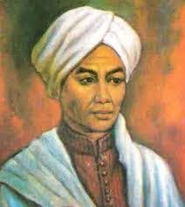
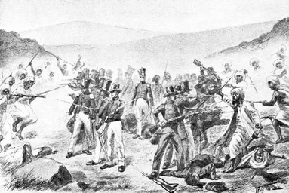
PERIODE SETELAH ABAD KE-19 · SUMATERA BARAT
1821–1838
Perang Padri — Tuanku Imam Bonjol
  Berawal dari konflik internal masyarakat Minangkabau antara golongan adat dan kaum Padri (ulama) yang ingin menghentikan judi, sabung ayam, dan minuman keras.
  Belanda memanfaatkan perseteruan ini dengan bersekutu bersama Kaum Adat untuk melawan Kaum Padri demi menguasai Sumatera Barat.
  Tuanku Imam Bonjol memimpin Kaum Padri sepanjang perang berlangsung.
  Tuanku Imam Bonjol akhirnya berhasil menyadarkan Kaum Adat akan tipu daya Belanda, dan kedua golongan bersatu menghadapi kolonial Belanda.
17
TAHUN PERANG PADRI
Titik Balik
Persatuan Kaum Padri dan Kaum Adat di bawah kesadaran bersama tentang politik adu domba Belanda menjadi babak penting perlawanan ini.
10
Notes:
10

Slide 11
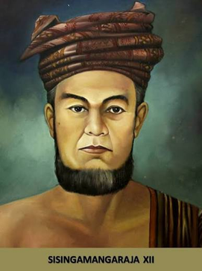
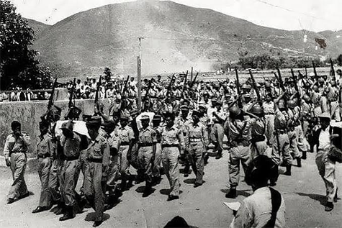
PERIODE SETELAH ABAD KE-19 · TAPANULI
1870–1907
Sisingamangaraja XII
  Perjuangan rakyat Tapanuli, Sumatera Utara, dipimpin oleh Raja Sisingamangaraja XII melawan pemerintah kolonial Belanda.
  Perlawanan ini muncul sebagai respons terhadap Pax Neerlandica — ambisi Belanda untuk menguasai seluruh Nusantara, termasuk wilayah Tapanuli.
  Perjuangan berlangsung selama hampir empat dekade, menjadikannya salah satu perlawanan terlama di Sumatera.
37
TAHUN PERLAWANAN
Pax Neerlandica
Kebijakan ekspansi Belanda untuk menundukkan seluruh wilayah Nusantara di bawah kekuasaan kolonial — termasuk Tapanuli yang dipertahankan Sisingamangaraja XII.
11
Notes:
11

Slide 12
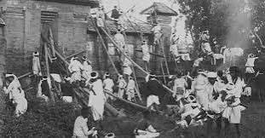
PERIODE SETELAH ABAD KE-19 · BALI
Abad ke-19
Perang Puputan Margarana
  Berawal dari protes Belanda terhadap kebijakan Hak Tawan Karang milik kerajaan-kerajaan Bali.
  Hak Tawan Karang memberi kerajaan Bali wewenang mengambil muatan kapal asing yang terdampar di perairan mereka.
  Karena protes Belanda tidak membuahkan hasil dan Hak Tawan Karang tetap berlaku, pecahlah Perang Puputan — perang habis-habisan.
  I Gusti Ketut Jelantik memimpin kerajaan-kerajaan Bali dalam perlawanan total ini melawan kolonial Belanda.
Makna "Puputan"
Puputan berarti perang habis-habisan hingga titik darah penghabisan — simbol keteguhan kerajaan-kerajaan Bali mempertahankan kedaulatan dan Hak Tawan Karang.
12
Notes:
12

Slide 13
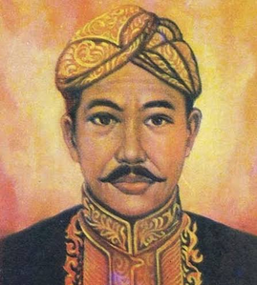
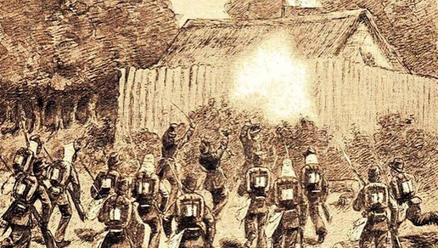
PERIODE SETELAH ABAD KE-19 · KALIMANTAN
1859–1905
Perang Banjar — Pangeran Antasari
  Dipicu oleh monopoli perdagangan Belanda yang merugikan pedagang pribumi, beban pajak dan kerja rodi yang berat, serta intervensi Belanda dalam urusan internal Kerajaan Banjar.
  Pangeran Antasari, sepupu Pangeran Hidayatullah, memimpin rakyat dalam berkali-kali serangan terhadap Belanda.
  Pasukannya berhasil menyerang pos-pos pertahanan dan Benteng Tabanio milik Belanda, bahkan menenggelamkan sejumlah kapal Belanda.
  Atas jasanya, para pengikutnya memberikan gelar Panembahan Amiruddin Khalifatul Mukminin.
46
TAHUN PERANG BANJAR
Gelar Kehormatan
Panembahan Amiruddin Khalifatul Mukminin — gelar yang diberikan para pengikut Pangeran Antasari atas kepemimpinannya dalam Perang Banjar.
13
Notes:
13

Slide 14





KESIMPULAN
Dari Perlawanan Daerah
menuju Kesadaran Kebangsaan
Perlawanan rakyat Indonesia dari Sumatera hingga Sulawesi menunjukkan pola yang serupa: perjuangan lokal yang gigih namun rentan terhadap politik devide et impera Belanda.
Kegagalan bersatu antardaerah menjadi pelajaran penting yang kelak melahirkan kesadaran perjuangan nasional yang lebih terorganisir pada abad ke-20.
Perlawanan bersenjata
lokal
Devide et impera
Belanda
Fondasi kesadaran
kebangsaan
Notes:
14

Slide 15



SUMBER & REFERENSI
Daftar Pustaka & Kredit
Rujukan Materi, Gambar, dan Aset Visual
SUMBER INFORMASI / TEKS
SUMBER GAMBAR & ILUSTRASI
Wikipedia Bahasa Indonesia id.wikipedia.org — artikel Perang Padri, Perang Diponegoro, Perang Banjar, Perang Puputan, Sisingamangaraja XII, dll.
Kompas.com (Stori/Skola) kompas.com — rangkuman biografi tokoh & kronologi perang melawan kolonial.
Kemdikbud — Ditjen Kebudayaan cagarbudaya.kemdikbud.go.id — data resmi sejarah & cagar budaya nasional.
Tirto.id & Detik Edu tirto.id, detik.com/edu — artikel sejarah perjuangan bangsa Indonesia.
Buku Sejarah Nasional Indonesia Kemdikbud, sebagai referensi kronologi dan data periode perlawanan.
Wikipedia Commons commons.wikipedia.org — potret tokoh pahlawan & peta sejarah (domain publik).
Wikipedia Bahasa Indonesia id.wikipedia.org — ilustrasi pendukung tokoh & peristiwa sejarah.
Freepik / Storyset freepik.com, storyset.com — ilustrasi vektor dekoratif (mis. slide penutup).
Flaticon flaticon.com — ikon-ikon pendukung pada kartu statistik & highlight.

